Slide 1
作用于血液及造血器官的药物

Slide 2
分 类
抗凝血药：肝素、香豆素类
纤维蛋白溶解药与纤维蛋白溶解抑制药：链激酶、尿激酶、氨甲苯酸
抗血小板药：阿司匹林
促凝血药：维生素K
抗贫血药及造血细胞生长因子：铁剂、叶酸、维生素B₁₂
血容量扩充药：右旋糖酐

Slide 3
生理性止血过程
凝血因子
血小板
抗凝血
纤溶系统

Slide 4
内源性
外源性
Ⅻ
HMWK
Ⅺ
HMWK
Ⅶ
Ⅻa
Ⅸ
Ca²⁺
Ⅲ
组织损伤
Ⅺa
Ca²⁺
Ⅸa
Ⅶa-Ⅲ复合物
Ⅷa
Ca²⁺
凝血酶原激活物形成
PL
PL
Ⅹa
Ⅹ
Ⅱa
Ca²⁺
Ⅴ
Ⅴa
PL
Ⅷ
Ⅱ
Ⅱa
Ca²⁺
凝血酶形成
Ⅷa
纤维蛋白形成
Ⅰ
Ⅰa
CLⅠa

Slide 5
抗凝血系统
抗凝血酶-III
蛋白C
组织因子途径抑制物

Slide 6
第一节——抗凝血药

Slide 7
肝素
来源和化学
最初得自肝，目前多自猪肠粘膜和猪、牛肺脏中提取
粘多糖硫酸酯，分子量为5-30kDa
存在于肥大细胞、血浆及血管内皮细胞中，具强酸性

Slide 8
肝素
体内过程
吸收：口服不被吸收，常静脉给药
分布：60%集中于血管内皮
代谢：大部分经单核－巨噬细胞系统破坏

Slide 9
药理作用
1、抗凝血作用：与抗凝血酶III结合，使其活性部位充分暴露，导致凝血因子XII、XI、IX、X、II等灭活，其中低分子量的肝素灭活X时，仅需与AT-III结合。

Slide 10
灭活凝血因子
IIa
AT-III
肝素可以加快这一过程千倍以上

Slide 11
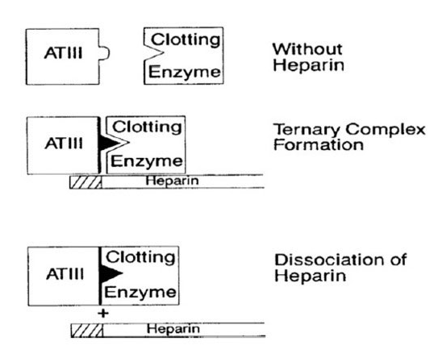

Slide 12
体内、外均有强大的抗凝作用
静注起效快，维持时间短
发挥作用依赖于抗凝血酶Ⅲ（AT-Ⅲ）
灭活Ⅱa、Ⅸa、Ⅹa、Ⅺa、Ⅻa、Ka、纤溶酶等含丝氨酸的凝血因子

Slide 13
2、使血管内皮释放脂蛋白酯酶，水解血中乳糜微粒和VLDL，发挥调血脂作用
3、抑制炎症介质活性和炎症细胞活动，具有抗炎作用
4、抑制血管平滑肌细胞增生，抗血管内膜增生
5、抑制血小板聚集

Slide 14
临床应用
1、血栓栓塞性疾病
2、弥散性血管内凝血（DIC）早期（高凝期）应用
3、防治心肌梗死、脑梗死、心血管手术及外周静脉手术后血栓形成
4、体外抗凝

Slide 15
不良反应
1、出血：一旦发生，可用鱼精蛋白对抗
是强碱性蛋白质，带有正电荷，与肝素结合成稳定的复合物而使肝素失活
2、血小板减少症
3、其他：骨质疏松、过敏反应等

Slide 16
低分子量肝素
优点：
1、对X_{a}抑制作用强，对II_{a}抑制作用弱
2、作用时间长，每日仅需皮下注射一次
缺点：
不良反应基本与肝素相同

Slide 17
依诺肝素
合成肝素衍生物

Slide 18
凝血酶抑制药
阿加曲班（argatroban）
水蛭素（hirudin）
基因重组水蛭素（lepirudin）

Slide 19
香豆素类
体内过程：
吸收：口服均易吸收，生物利用度达100%
分布：华法林和双香豆素的血浆蛋白结合
率为90%－－99%
代谢：华法林和双香豆素经肝代谢
排泄：华法林和双香豆素经尿粪排泄
新抗凝原形经肾排泄
注意：此类药物可通过胎盘，也能进入乳汁

Slide 20
药理作用及机制
香豆素是维生素K拮抗剂，抑制维生素K在肝由环氧化物向氢醌型转化，阻止维生素K的反复应用，抑制凝血因子II、VII、IX、X等合成，但对已合成的凝血因子无效，故仅在体内有效，且起效慢。

Slide 21
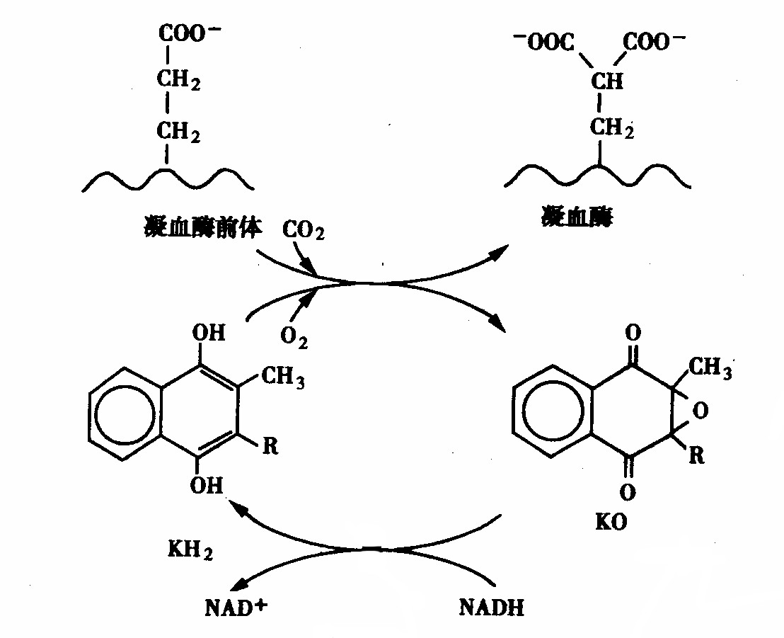
维生素K
氢醌型
环氧型

Slide 22
抗凝特点
作用缓慢
在体外无抗凝作用
作用持久

Slide 23
临床应用：血栓栓塞性疾病
不良反应
自发性出血、影响胎儿骨骼发育
解救措施
应立即停药并缓慢静注大量维生素K或输新鲜血液

Slide 24
肝素与香豆素类抗凝作用比较
肝素 香豆素类
作用部位 体内、体外均有效 体内有效
作用强弱 ˃
作用机制 增强AT-III作用 抑制维生素K作用
起效快慢 快 慢
作用时间 短 长
临床应用 血栓栓塞性疾病、DIC等 血栓栓塞性疾病
对抗出血 鱼精蛋白 维生素K

Slide 25
第二节——纤维蛋白溶解药与纤维蛋白溶解抑制药
纤溶过程
在XIIa的作用下形成纤溶酶原激活因子，将无活性的纤溶酶原转变为纤溶酶（一般局限在血栓部位），水解纤维蛋白原、纤维蛋白及其他凝血因子。
正常情况下，凝血与纤溶过程处在动态平衡中，一旦失去平衡，即可发生相关血栓栓塞性疾病或出血性疾病。

Slide 26
一、纤维蛋白溶解药
链激酶（streptokinase）
溶栓机制：与内源性纤维蛋白溶解酶原结合成复合物，促使纤维蛋白溶酶原转变为纤溶酶，迅速水解血栓中纤维蛋白，导致血栓溶解。

Slide 27
尿激酶（urokinase）
溶栓机制：直接激活纤维蛋白溶酶原转变为纤溶酶，发挥溶栓作用。

Slide 28
阿尼普酶（anistreplase）
药理作用（优点）
1、在体内被缓慢活化，可静脉注射
2、与赖-纤溶酶原形成的复合物较易进入血凝块与纤维蛋白结合，而谷-纤溶酶原要降解为赖-纤溶酶原才能结合到纤维蛋白上。
临床应用：血栓栓塞性疾病、急性心梗
不良反应：血液低凝、过敏反应等

Slide 29
葡激酶（staphylokinase）

Slide 30
组织型纤溶酶原激活剂（t-PA）
优点：直接激活与纤维蛋白结合的纤溶酶原，速度快，不良反应少。用于治疗肺栓塞、急性心梗等。
阿替普酶

Slide 31
二、纤维蛋白溶解抑制药
氨甲苯酸（aminomethylbenzoic acid）
药理作用：竞争性抑制纤维蛋白溶酶原激活因子，使纤维蛋白溶酶原不能转变为纤溶酶，抑制纤维蛋白的溶解，产生止血作用。
临床应用：纤维蛋白溶解所致出血
氨甲环酸（tranexamic acid）

Slide 32
纤溶酶原
t-PA
链激酶
＋
＋
Ka
尿激酶
＋
＋
阿尼普酶
激活物
＋
＋
－
氨甲苯酸
纤溶酶
氨甲环酸
凝血酶
＋
＋
＋
纤维蛋白
降解产物
纤维蛋白
降解产物
纤维蛋白原
纤维蛋白

Slide 33
第三节——抗血小板药
血小板在止血、血栓形成、动脉粥样硬化等过程中起着重要作用。
抗血小板药又称血小板抑制药，即抑制血小板粘附、聚集以及释放等功能的药物

Slide 34
分类：
1、抑制血小板代谢的药物
2、增加血小板cAMP的药物
3、抑制ADP介导的血小板活化的药物
4、GPII _{b}/III_{a}受体阻断药
5、凝血酶抑制药

Slide 35
一、抑制血小板代谢的药物
（一）环氧酶抑制药
阿司匹林
药理作用：抑制TXA₂形成，部分拮抗纤维蛋白原溶解导致的血小板激活，抑制组织型纤溶酶原激活剂。

Slide 36
（二）TXA₂合成酶抑制药和TXA₂受体阻断药
利多格雷：强大的TXA₂合成酶抑制药和中度的TXA₂受体拮抗作用

Slide 37
二、增加血小板内cAMP的药物
双嘧达莫（潘生丁）
作用机制
1、抑制磷酸二酯酶活性，增加细胞内cAMP含量
2、增强PGI₂活性
3、激活腺苷活性，进而激活腺苷酸环化酶活性
4、抑制血小板环氧酶，使TXA₂合成减少
临床应用：血栓栓塞性疾病、人工瓣膜置换后等

Slide 38
依前列醇（epoprostenol）（PGI₂）
西洛他唑（cilostazol）
磷酸二酯酶III抑制剂，增加cAMP

Slide 39
三、抑制ADP介导的血小板活化的产物
噻氯匹定（ticlopidine）
抑制血小板活化、粘附、α颗粒分泌，用于预防脑中风、心梗及外周动脉血栓性疾病的复发。

Slide 40
四、血小板膜糖蛋白IIb/IIIa受体阻断药
阿昔单抗（abciximab）
拉米非班（lamifiban）
替罗非班（tirofiban）

Slide 41
第四节——促凝血药
维生素K（vitamin K）
VitK₁：植物性食物
VitK₂：肠道细菌产生，腐败鱼粉
VitK₃：人工合成
VitK₄：人工合成

Slide 42
药理作用
维生素K主要通过促进γ羧化作用参与肝合成凝血因子II、VII、IX、X、抗凝血蛋白C和抗凝血蛋白S。

Slide 43
维生素K
氢醌型
环氧型

Slide 44
临床应用
用于梗阻性黄疸、胆瘘、慢性腹泻、早产儿、新生儿出血等患者，及香豆素类、水杨酸类药物或其他原因导致凝血酶原过低而引起的出血者
长期应用广谱抗生素应作适当补充，以免维生素K缺乏。

Slide 45
不良反应
面部潮红、出汗、血压下降等

Slide 46
凝血因子制剂
凝血酶（thrombin）

Slide 47
第五节——抗贫血药及造血细胞生长因子
一、抗贫血药
贫血：循环血液中红细胞数和血红蛋白量低于正常。分为缺铁性贫血、巨幼红细胞性贫血、再生障碍性贫血。
治疗：对因及补充疗法

Slide 48
铁剂
体内过程
都以亚铁形式在十二指肠和空肠上段吸收
体内铁的转运需要转铁蛋白
影响铁吸收的因素
促进因素：胃酸、VitC、果糖、半胱氨酸
阻碍因素：高磷、高钙、鞣酸、四环素

Slide 49
铁的分布：血红蛋白、肌红蛋白、细胞色素系统、电子传递链主要的复合物、过氧化物酶、过氧化氢酶等的组成部分。
药理作用
铁是红细胞成熟阶段合成血红素必不可少的物质，吸收到骨髓的铁，吸附在有核红细胞膜上并进入细胞内的线粒体，与原卟啉结合，形成血红素，后者再与珠蛋白结合，形成血红蛋白。

Slide 50
临床应用
治疗失血过多或需铁增加所致的缺铁性贫血
慢性失血、营养不良、妊娠

Slide 51
不良反应
刺激胃肠道引起恶心、呕吐、上腹部不适
便秘
过量可引起中毒，去铁胺可解救

Slide 52
叶酸
广泛存在于动、植物食品中

Slide 53
药理作用：叶酸→5-甲基四氢叶酸+维生素B12 →四氢叶酸（传递一碳单位）
1、嘌呤核苷酸的从头合成
2、从尿嘧啶脱氧核苷酸合成胸腺嘧啶脱氧核苷酸
3、促进某些氨基酸的互变
临床应用：巨幼红细胞性贫血

Slide 54
维生素B₁₂
维生素B₁₂为含钴复合物，广泛存在于动物内脏、牛奶、蛋黄中
维生素B₁₂必须与胃壁细胞分泌的内因子结合才能免受胃液消化而进入空肠吸收

Slide 55
药理作用
1、维生素B₁₂是5-甲基四氢叶酸同型半胱胺酸甲基转移酶促使同型半胱胺酸转为甲硫氨酸和5-甲基四氢叶酸转为四氢叶酸反应中所必需的，同时使四氢叶酸循环利用。
2、甲基丙二酰辅酶A变位酶可促使甲基丙二酰辅酶A转变为琥珀酰辅酶A，后者可进入三羧酸循环。
临床应用：恶性贫血、巨幼红细胞性贫血、神经系统疾病等

Slide 56
造血细胞生长因子
红细胞生成素（erythropoietin）
粒细胞集落刺激因子
非格司亭（granulocyte colony stimulating factor）
粒细胞-巨噬细胞集落刺激因子
沙格司亭（granulocyte-macrophage colony-stimulating factor）

Slide 57
第六节——血容量扩充药
大量失血或失血浆（如烧伤）可引起血容量降低，导致休克。迅速补足以至扩充血容量是抗休克的基本疗法
除全血和血浆外，也可应用人工合成的血容量扩充剂
对血容量扩充剂的基本要求是能维持血液胶体渗透压；排泄较慢；无毒、无抗原性
目前最常用的是右旋糖酐

Slide 58
右旋糖酐
是葡萄糖的聚合物
中分子量（平均分子量为70000）
低分子量（平均分子量为40000）
小分子量（平均分子量为10000）

Slide 59
药理作用：
1、分子量大，提高血浆胶体渗透压，扩充血容量，维持血压。
2、低、小分子右旋糖酐阻止红细胞和血小板聚集及纤维蛋白聚合，降低血液粘滞性，抑制凝血因子II，改善微循环。
3、渗透性利尿作用

Slide 60
临床应用：低血容量性休克，低、小分子量右旋糖酐可用于其他类型休克及血栓性疾病
不良反应：过敏反应、出血等

